Slide 1
Programar um robô lego
CEF de Operador de Informática
Disciplina: APE
Ficha de Trabalho FT1 - PowerPoint
Alunos: Miguel Pinto, Diogo Silva, Diogo Guedes
Professores:
Albano Assunção
Elísio Melo
AEPB, 24 de Maio de 2019

Slide 2
Índice
Índice
Programar a linha de comandos
Figura Lego
Resultado Final

Slide 3
Programar Linha de Comandos
Índice
Em primeiro lugar programamos o robô lego através do programa “LEGO Education ” e fizemos o robô abrir e fechar a boca, produzindo um som.
Esta foi a linha de comandos usada:

Slide 4
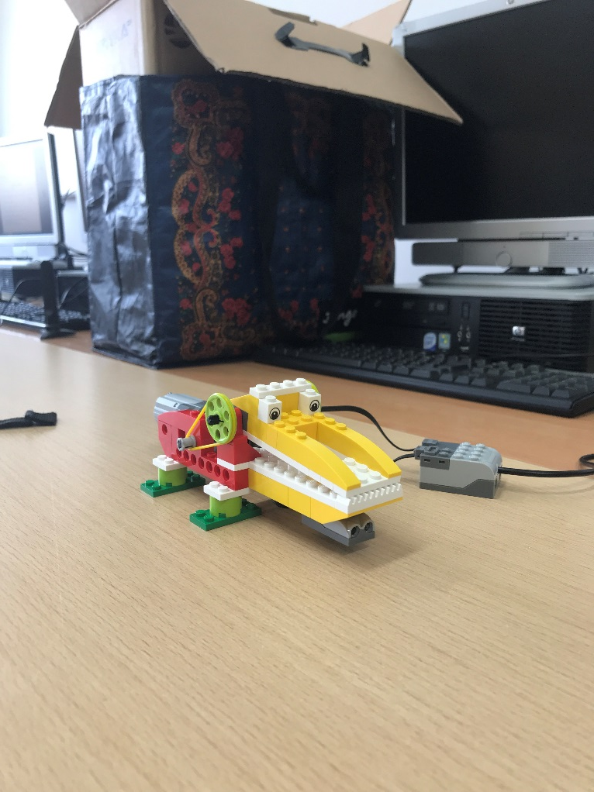
Figura Lego
Índice
Verificamos se a figura montada em Lego estava completa e pronta a funcionar, de seguida ativamos a linha de comando feita anteriormente e testamos se estava tudo a funcionar.

Slide 5
Resultado Final
Índice
E após alguns aperfeiçoamentos este foi o resultado final:

